Slide 1
Это орган растения, который ему жизненно необходим.
Этот орган появляется в определённый период жизни растения.
С помощью него растения могут распространяться по Земле.

Slide 2
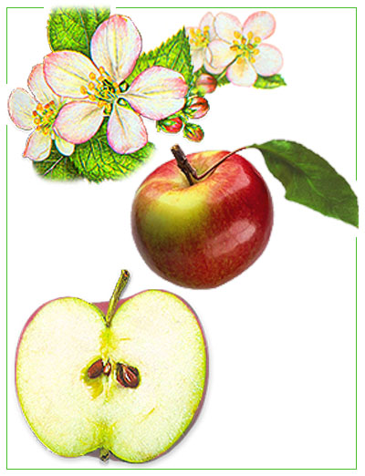
Органы растений:

Slide 3
Самые крупные семена

Slide 4
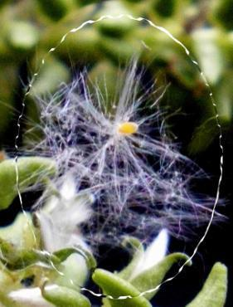
Самые мелкие семена

Slide 5
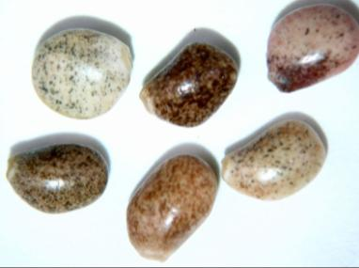
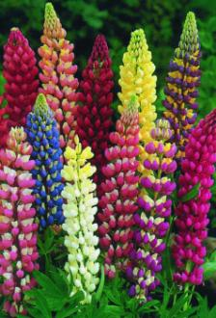
Самые долговечные семена

Slide 6
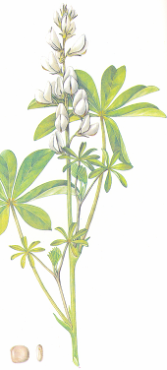
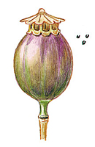
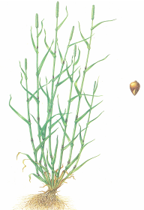
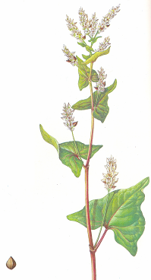
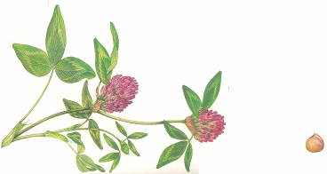
Семя- генеративный орган

Slide 7
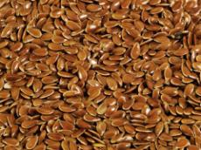
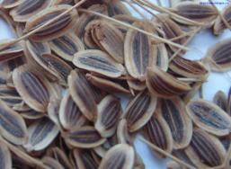
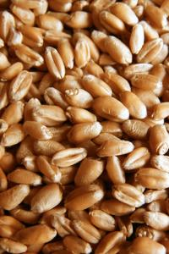
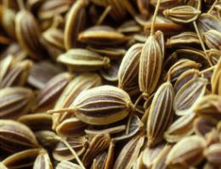
Сравните семена на фото и семена коллекции, чем они различаются?

Slide 8
семена различие:
1. форма
2. размер
3. цвет
4. вес
5. периодом сохранения всхожести

Slide 9
Лабораторная работа
Тема: «Строение семени двудольных и однодольных растений».
Цель: Изучить строение семени растений, установить отличие в строении семени однодольных и двудольных растений
.

Slide 10
Инструкция по технике безопасности при выполнении работы
Работать за столом следует аккуратно.
Не делать резких движений.
Осторожно пользоваться колющим инструментом (иглой). Пальцами держать объект так, что бы не уколоться.
Рабочее место держать в порядке, предметы не разбрасывать.
После выполнения работы, привести в порядок рабочее место.

Slide 11
Изучение строения семени фасоли.
Рассмотрите сухие и набухшие семена фасоли. Сравните их размеры и форму.
На вогнутой стороне семени найдите рубчик – место прикрепления семени к семяножке.
Над рубчиком находится маленькое отверстие – микропиле. Оно хорошо заметно у набухшего семени. Через микропиле в семя проникают воздух и вода.
Снимите блестящую плотную кожуру. Изучите зародыш. Найдите семядоли, зародышевые корешок, стебелёк, почечку.
Зарисуйте семя и подпишите названия его частей.
Выясните, в какой части семени фасоли находятся питательные вещества.

Slide 12
изучение строения зерновки пшеницы
Семя пшеницы одето золотисто – жёлтым кожистым околоплодником. Он так плотно сросся с семенной кожурой, что разделить их невозможно. Поэтому правильно говорить не семя пшеницы, а плод, называемый зерновкой.
Рассмотрите форму и окраску зерновки пшеницы.
Препаровальной иглой попробуйте снять часть околоплодника с сухого и набухшего семени. Объясните, почему она не снимается.
Рассмотрите в лупу разрезанную вдоль зерновку. Найдите эндосперм и зародыш. Изучите строение зародыша
Зарисуйте зерновку пшеницы и подпишите названия её частей.

Slide 13
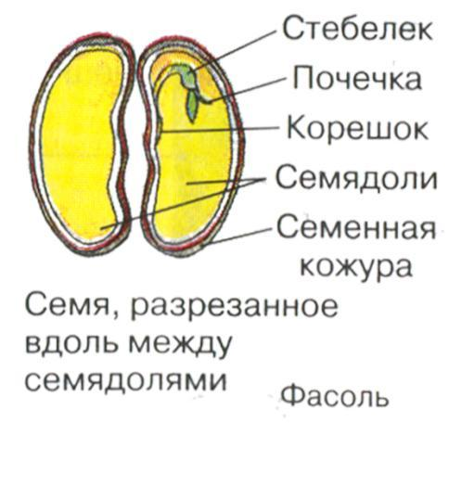
Строение семени фасоли

Slide 14
Строение семени пшеницы

Slide 15
физминутка
Вновь у нас физкультминутка, Наклонились, ну-ка, ну-ка! Распрямились, потянулись, А теперь назад прогнулись. Разминаем руки, плечи, Чтоб сидеть нам было легче, Чтоб писать, читать, считать
И совсем не уставать. Голова устала тоже. Так давайте ей поможем! Вправо-влево, раз и два. Думай, думай, голова. Хоть зарядка коротка, Отдохнули мы слегка.

Slide 16
Выводы:
1.Семя состоит из: семенной кожуры, зародыша, и содержит запас питательного вещества.
2.Зародыш – зачаток будущего растения. Он состоит из: зародышевых корешка, стебелька, почечки и семядоли.
3.Семядоли – это первые листья зародыша растения.

Slide 17
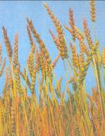
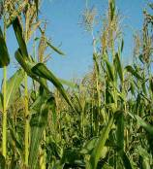
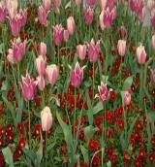
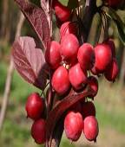
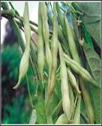
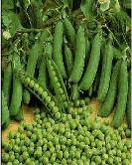

Slide 18
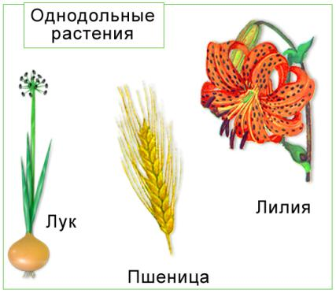
.
Растения, имеющие в зародыше семени одну семядолю, называют однодольными – это пшеница, кукуруза, овес, лук и др.

Slide 19
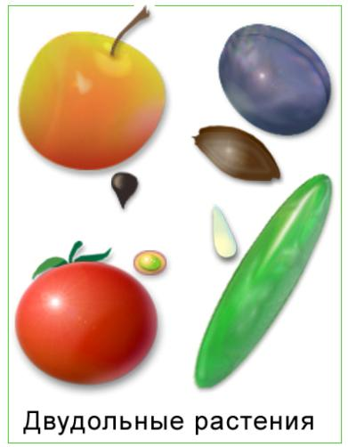
Растения, имеющие в зародыше семени две семядоли, называют двудольными – это фасоль, капуста, яблоня, горох и др.

Slide 20
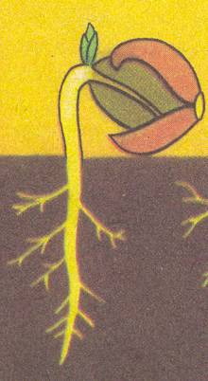
Молодое растение - проросток
2
1. Зародышевый корешок
.2 Зародышевый побег
1

Slide 21
Назвать части семени фасоли

Slide 22
Назвать части семени пшеницы

Slide 23
Тест «Верю - не верю»
Прочитав предложения, определите, правильное утверждение или нет. Если правильное, то поставьте "+", если не верно, то поставьте "-"

Slide 24
Верю - не верю.
Фамилия, имя:
1. Семенная кожура выполняет защитную роль.
2. Растения класса двудольных имеют одну семядолю.
3. Семенная кожура- это часть зародыша
4. Семя двудольного растения состоит из семенной кожуры и зародыша
5. В зерновке пшеницы запасные питательные вещества находятся в эндосперме.
6. Зародыш зерновки содержит две семядоли.
7. Зародыш семени двудольных растений содержит 2семядоли, корешок, стебелек, почечка.
8. У семени фасоли питательные вещества содержатся в зародыше.
9. У зерновки пшеницы семенная кожура легко снимается.
10. Семя - зачаток растения.
Задание проверил(а):
Фамилия, имя:
1. Все семена имеют по две семядоли и эндосперм.
2. Семена растений, имеющие одну семядолю называются двудольными.
3. Через семявход в семя проникает вода.
4. Снаружи семя покрыто корой.
5. Запас питательных веществ может находиться в эндосперме.
6. В семени двудольных растений две семядоли.
7. Семядоли - это часть зародыша.
8. Запасные питательные вещества находятся в стебельке
9. Семена однодольных растений содержат одну семядолю.
10. У семян фасоли наибольшую массу имеют семядоли.
Задание проверил (а):

Slide 25
«5» – нет ошибок «4» - 1-3 ошибки «3» – 3-5 ошибок

Slide 26
Анкета «Оцените урок»
ответ «нет» - 0 баллов; ответ «да» - 1 балл; на 5 и 6 вопросы дать полный ответ:
1.Вам было интересно?
2.Вы узнали что-то новое?
3.Был ли доступным изучавшийся материал?
4.Вы его поняли?
5.Какие возникли трудности (что не поняли)?
6.Ваши пожелания.

Slide 27
Задание на дом :
Изучить §18
Выполнить задания и ответить на вопрос после параграфа
провести опыт «Условия прорастания семян редиса»

Slide 28
Спасибо . Доброго дня и хорошего настроения.

